Slide 1
Практический материал учителя – логопеда для работы с неговорящими детьми.

Slide 2
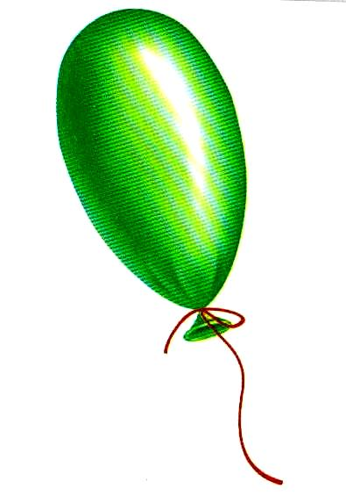
Лексическая тема: «Игрушки» Занятие № 1
«Шарик»
Надуваем быстро шарик,
Он становится большой,
Вдруг шарик лопнул, воздух вышел – Стал он тонкий и худой.
«Заборчик»

Slide 3
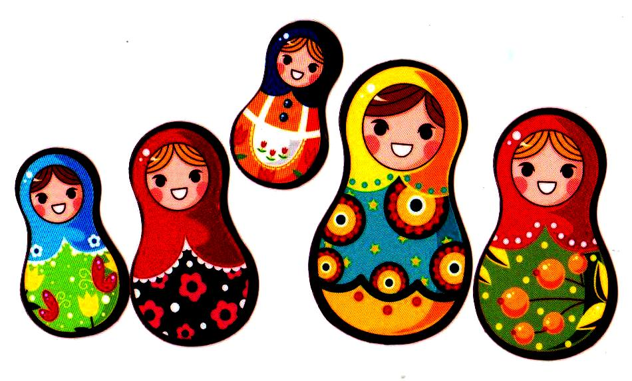
* Массаж пальцев «Матрешки»
Мы – красавицы Матрешки –
Разноцветные одежки.
Раз – Матрёна, два – Милаша,
Мила – три, четыре – Маша, Маргарита – это пять
Нас не трудно сосчитать:
Раз, два, три, четыре, пять!
Прижать ладони друг к другу и делать ими вращательные движения,
поочередно массировать пальцы, начиная с большого, сначала на одной руке, про повторении – на другой,
- Сжимать и разжимать пальцы

Slide 4
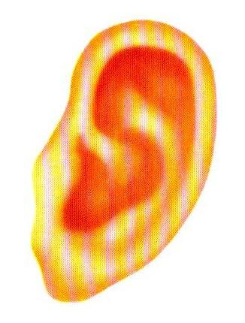
* Развитие слухового внимания «Угадай, на чем я играю?» (барабан, металлофон, погремушка).
Обследование игрушек, взрослый прячет игрушки в «песочнице» ребенок находит и взрослый называет игрушки ( шар, матрёшка, машина)
Игры с игрушками: «Покажи игрушку», «Что изменилось?», «Собери пирамидку».
Пропевание звука «А» высоким (руки вверх) и низким (руки вниз) голосом.
Рисование замкнутой линии «Шарик»

Slide 5
Лексическа тема «Игрушки» Занятие № 2
«Шарик» (ф – ф – ф)
Надуваем быстро шарик, он становится большой,
Вдруг шарик лопнул, воздух вышел –
Стал он тонкий и худой.
«Заборчик»
«Домик» - открывать и закрывать рот.
Массаж ладошек шипованным мячиком:
Здравствуй, мячик, ты, как ёжик,
У тебя есть много ножек.
Поиграем мы с тобой
И пойдем скорей домой.

Slide 6
* Развитие слухового внимания: «Угадай, Что звучит?» (погремушка, дудочка, барабан»
* Игры с игрушками:
«Чудесный мешочек»
«Игрушки спрятались» (На столе, под стулом, за коробкой).
Развитие ориентировочного конструктивного праксиса:
«Построим из кубиков дорожку для куколки».
Пошла Аня гулять по дорожке. Аня, стой на дорожке.
Аня, иди по дорожке.
Аня, беги по дорожке. ( меняется темп движения.)

Slide 7
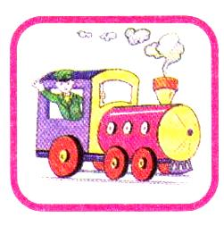
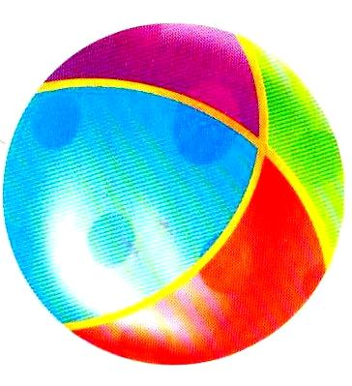
* Вызывание гласных звуков Вытягиваем губы трубочкой, громко поем: - У – у – у! Предлагаем ребенку спеть вместе: - У – у – у! Рассматриваем с ребенком картинку паровозик. – Как гудит паровоз? - У – у – у – у! * Рисование замкнутых линий разного размера: «Мячик большой и маленький»

Slide 8
Лексическая тема: «Человек, части тела» Занятие № 3. * Дуть сильной воздушной струёй на теннисный шарик в тазу с водой. * «Бублик» «Заборчик» – «Домик». * Пальчиковая гимнастика: «Прятки»:
В прятки пальчики играли И головки убирали. Вот так, вот так – И головки убирали
- Ритмично сгибать и разгибать пальцы.
Развитие слухового внимания: Игры на муз. инстр.
(барабан, погремушка, дудочка, металлофон)

Slide 9
* Игра с куклой:
К нам пришла кукла
Её зовут Аня.
Покажи у Ани ручки.
Покажи у Ани ножки.
Покажи у Ани глазки.
Покажи у Ани носик.
Покажи у Ани ротик.

Slide 10
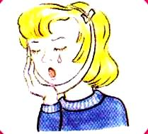
Вызывание гласных звуков Округляем губы, громко поем: - О- о- о! Предлагаем ребенку спеть вместе: - О- о- о! Рассматриваем картинку и показываем, как плачет девочка, у которой болит зуб. – Как плачет девочка, у которой болит зуб? - О- о- о! * Развитие ориентировоного конструктивного праксиса: «Сделай человечка» – к силуэту куклы приложить руки и ноги из палочек.

Slide 11
Литература: Н. В. Нищева: «Карторека методических рекомендаций для родителей детей с моторной алалией». Т. В. Датешидзе: «Система коррекционной работы с детьми с задержкой речевого развития». Речь Санкт – Петербург 2004 г. Г. В. Дедюхина, Е. В. Кириллова «Учимся говорить» 55 способов общения с неговорящим ребенком. – М.: Издательский центр «Техинформ» МАИ, 1997. Л. Р. Давидович, Т.С. Резниченко «Ребенок плохо говорит? Почему? Что делать?». О. Б. Гранкина «Система работы с неговорящими детьми младшего возраста» г.Краснодар 2012 г.

